Slide 1
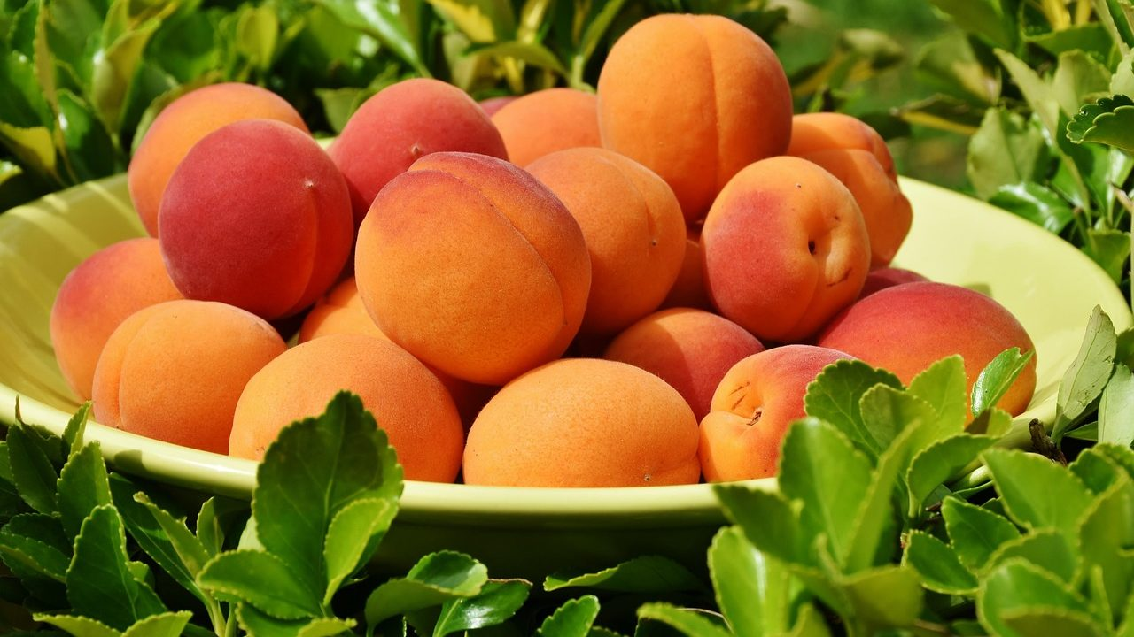
Mitos de la fruta:
noche, mezclas y
«quemagrasa»
Salud y Estética
Ver el OA en saludyestetica.lumbre.lat
Notes:
Objeto de aprendizaje de Lumbre · Salud y Estética
Enlace: https://saludyestetica.lumbre.lat/object/sye-c23-r01-oa06-mitos-de-la-fruta

Slide 2
Acerca de este OA · 1 de 2
Objetivo
Identificar los mitos más frecuentes sobre la fruta, explicar por qué su mecanismo no se sostiene y aplicar un método de cuatro preguntas para comprobar una afirmación antes de cambiar lo que comes.
Descripción
Lección para desmontar mitos concretos —fruta de noche, mezclas, fruta ácida, piña y papaya «quemagrasa», fruta en ayunas— y para separar observación de explicación con un método comprobable.
Mitos de la fruta: noche, mezclas y «quemagrasa»
2 / 68
Notes:
Enlace al OA: https://saludyestetica.lumbre.lat/object/sye-c23-r01-oa06-mitos-de-la-fruta

Slide 3
Acerca de este OA · 2 de 2
Autoría: Salud y Estética
Etiquetas: fruta · mitos · evidencia · digestión · publicidad
Mitos de la fruta: noche, mezclas y «quemagrasa»
3 / 68
Notes:
Continuación de «Acerca de este OA» (2 de 2).

Slide 4
Mitos de la fruta: noche, mezclas y «quemagrasa» · 1 de 2
Público y alcance
Adultos y jóvenes desde 16 años que han recibido consejos contradictorios sobre la fruta y quieren distinguir una observación de una explicación comprobada. No requiere conocimientos previos. Es formación general: no diagnostica, no prescribe y no sustituye una consulta.
Mitos de la fruta: noche, mezclas y «quemagrasa»
4 / 68

Slide 5
Mitos de la fruta: noche, mezclas y «quemagrasa» · 2 de 2
Una tía manda una nota de voz: «no comas fruta después de las seis, se fermenta en el estómago». En la oficina, alguien asegura que la piña «quema grasa» y que la papaya «limpia el colon». En una fiesta, una persona rechaza la ensalada de frutas porque «mezclar melón con plátano cae pesado». Ninguna de esas frases viene de un análisis de sangre: vienen de conversaciones, de videos cortos, de empaques de suplementos y de costumbres que se repiten sin comprobarse. Esta lección toma los mitos más frecuentes, los pone bajo la luz y enseña un método para que puedas desmontarlos tú, sin necesitar un laboratorio.
Mitos de la fruta: noche, mezclas y «quemagrasa»
5 / 68
Notes:
Continuación de «Mitos de la fruta: noche, mezclas y «quemagrasa»» (2 de 2).

Slide 6
Por qué los mitos de la fruta suenan plausibles · 1 de 2
Un mito eficaz casi siempre contiene una parte cierta. Es cierto que la fruta tiene azúcar; es cierto que el estómago se llena; es cierto que algunas personas se sienten pesadas después de comer. El mito toma ese grano de verdad y le pega un mecanismo inventado: «se fermenta», «se mezcla mal», «quema grasa». El mecanismo suena científico y explica la sensación, pero nadie lo ha medido. Esa es la diferencia entre una observación y una explicación: sentirte hinchado después de una comida es una observación; decir que fue por mezclar melón y plátano es una explicación que necesita prueba.
Mitos de la fruta: noche, mezclas y «quemagrasa»
6 / 68

Slide 7
Por qué los mitos de la fruta suenan plausibles · 2 de 2
También hay un origen comercial y cultural. Las dietas de moda necesitan reglas simples que prometan control; los suplementos necesitan un enemigo que vender; las abuelas necesitan transmitir experiencia en frases cortas. Nada de eso es malintencionado por defecto, pero ninguna de esas fuentes es un estudio. Una regla como «no mezcles frutas» es fácil de recordar y difícil de refutar, y ahí está su gancho: si te sienta bien, confirma la regla; si te sienta mal, confirma que la rompiste. Es una profecía que se cumple sola.
Mitos de la fruta: noche, mezclas y «quemagrasa»
7 / 68
Notes:
Continuación de «Por qué los mitos de la fruta suenan plausibles» (2 de 2).

Slide 8
Fruta por la noche: la hora no cambia la cuenta · 1 de 4
El cuerpo no tiene un interruptor que a las seis de la tarde convierta la fruta en grasa. La digestión sigue durante la noche, más lenta, pero sigue. Lo que importa para el peso es el total de energía y el patrón de alimentación a lo largo del día, no el reloj. Una manzana a las nueve de la noche aporta lo mismo que una manzana a las nueve de la mañana; lo que cambia es el contexto: si es la tercera colación frente a la televisión, si sustituye una cena o si se suma a todo lo demás. La hora es un detalle; el conjunto es la decisión.
Mitos de la fruta: noche, mezclas y «quemagrasa»
8 / 68

Slide 9
Fruta por la noche: la hora no cambia la cuenta · 2 de 4
Hay excepciones prácticas que no son mitos. A algunas personas la fruta tarde les produce reflujo o les cuesta dormir, sobre todo si es mucha cantidad o si se acuestan inmediatamente. Otras la usan para cerrar el día y les funciona. Si te pasa, ajusta la cantidad o el momento y observa; no hace falta prohibirla para siempre. Lo que no tiene sustento es la idea de que la fruta nocturna «se fermenta» y «se convierte en alcohol» en el estómago. El estómago produce ácido, no una bodega. Y si el sueño se altera, la causa suele estar en el conjunto de la noche, no en una rebanada de papaya.
Mitos de la fruta: noche, mezclas y «quemagrasa»
9 / 68
Notes:
Continuación de «Fruta por la noche: la hora no cambia la cuenta» (2 de 4).

Slide 10
Fruta por la noche: la hora no cambia la cuenta · 3 de 4
Qué es y qué no es esta lección
Formación general para reconocer mitos y comprobar afirmaciones. No diagnostica intolerancias ni enfermedades digestivas, no prescribe dietas y no sustituye una consulta con un profesional sanitario.
Ninguna fruta sustituye un tratamiento
La piña, la papaya, el limón o cualquier otra fruta no curan una enfermedad ni reemplazan un medicamento. Si alguien te propone dejar un tratamiento por una fruta, la respuesta es consultar antes de cambiar nada.
Mitos de la fruta: noche, mezclas y «quemagrasa»
10 / 68
Notes:
Continuación de «Fruta por la noche: la hora no cambia la cuenta» (3 de 4).

Slide 11
Fruta por la noche: la hora no cambia la cuenta · 4 de 4
La pregunta del mecanismo
Cuando oigas una afirmación sobre la fruta, pregunta: «¿por qué vía ocurriría eso?». Si la respuesta es «porque se fermenta» o «porque se mezcla mal», pide el paso siguiente. Casi siempre ahí se acaba el mito.
Mitos de la fruta: noche, mezclas y «quemagrasa»
11 / 68
Notes:
Continuación de «Fruta por la noche: la hora no cambia la cuenta» (4 de 4).

Slide 12
Fruta después de comer y mezclas: el estómago no es un rompecabezas · 1 de 2
El estómago no recibe los alimentos en compartimentos separados. Los mezcla, los tritura y los empuja hacia el intestino a un ritmo que depende del volumen, la composición y la persona. La fruta no espera en un rincón a que se digiera la carne ni «se pudre» encima de ella. Esa imagen, muy repetida, no corresponde a la fisiología. Tampoco es cierto que la fruta «ácida» corte la digestión: el jugo gástrico es mucho más ácido que un limón, y el cuerpo lo produce precisamente para digerir. Si después de una comida sientes pesadez, mira la cantidad total, la velocidad y la grasa del plato antes de culpar a la fruta.
Mitos de la fruta: noche, mezclas y «quemagrasa»
12 / 68

Slide 13
Fruta después de comer y mezclas: el estómago no es un rompecabezas · 2 de 2
Las mezclas tampoco son un problema en sí mismas. Una ensalada de frutas combina varias variedades y no tiene nada de peligroso; de hecho, variar es una buena forma de sumar fibra y micronutrientes. Si una mezcla concreta te cae pesada, puede ser por la cantidad, por el grado de madurez, por el frío, por una intolerancia individual o por una condición digestiva que merece consulta. Lo que no se sostiene es la regla universal de «no mezclar tal con cual». Las reglas universales sobre combinaciones suelen venir de dietas de moda, no de la fisiología de la digestión.
Mitos de la fruta: noche, mezclas y «quemagrasa»
13 / 68
Notes:
Continuación de «Fruta después de comer y mezclas: el estómago no es un rompecabezas» (2 de 2).

Slide 14
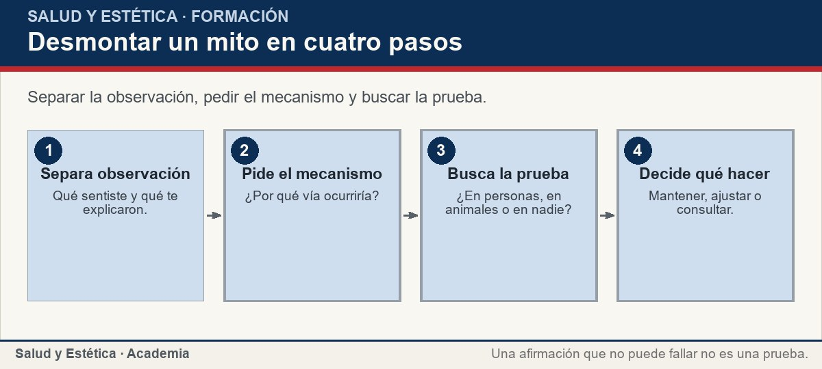
Fruta después de comer y mezclas: el estómago no es un rompecabezas
Separar la observación, pedir el mecanismo y buscar la prueba.
Ver imagen original en el OA
Notes:
Imagen del OA: assets/fig-1-flujo.jpg
Texto alternativo: Desmontar un mito en cuatro pasos
Pie: Separar la observación, pedir el mecanismo y buscar la prueba.
Enlace: https://saludyestetica.lumbre.lat/object/sye-c23-r01-oa06-mitos-de-la-fruta

Slide 15
Piña, papaya y «quemagrasa»: enzimas que no hacen eso · 1 de 2
La piña contiene bromelina y la papaya contiene papaína, dos enzimas que rompen proteínas. Eso es real y tiene usos en la industria alimentaria, por ejemplo para ablandar carne. Pero romper proteínas no es quemar grasa. La grasa del cuerpo se moviliza cuando el balance energético lo permite, y ninguna enzima de una fruta llega al tejido adiposo para «derretirlo». Además, al pasar por el estómago, esas enzimas se enfrentan a un ambiente ácido y a otras enzimas digestivas; su efecto sobre el cuerpo es mucho menor de lo que sugiere la publicidad.
Mitos de la fruta: noche, mezclas y «quemagrasa»
15 / 68

Slide 16
Piña, papaya y «quemagrasa»: enzimas que no hacen eso · 2 de 2
La piña y la papaya son frutas valiosas: aportan agua, fibra, vitamina C y sabor. Lo que no son es un tratamiento para bajar de peso ni un sustituto de una alimentación completa. El mito del «quemagrasa» tiene un origen comercial claro: es más fácil vender un jugo, una cápsula o un té si se le atribuye una acción que suena técnica. Si una fruta realmente quemara la grasa del cuerpo, no haría falta venderla en cápsulas. La pregunta que desarma el anuncio es simple: ¿cuál es el mecanismo y dónde se midió? Sin eso, queda una promesa.
Mitos de la fruta: noche, mezclas y «quemagrasa»
16 / 68
Notes:
Continuación de «Piña, papaya y «quemagrasa»: enzimas que no hacen eso» (2 de 2).

Slide 17
Piña, papaya y «quemagrasa»: enzimas que no hacen eso
Frases que se oyen y una forma de responderlas. No son diagnósticos ni reglas universales.
Mitos de la fruta: noche, mezclas y «quemagrasa»
17 / 68
Notes:
Título completo de la tabla que sigue.

Slide 18
Tabla · 1 de 2
Situación | Frase que se oye | Respuesta con criterio
Cena con fruta a las nueve | «Se fermenta y se vuelve alcohol» | El estómago produce ácido, no alcohol; mira el total del día
Ensalada de varias frutas | «Mezclar frutas cae pesado» | Puede ser cantidad o intolerancia; no es una regla universal
Limón después de comer | «Corta la digestión» | El jugo gástrico es más ácido que el limón
Jugo de piña en ayunas | «Quema la grasa del abdomen» | Las enzimas rompen proteínas; no queman grasa
Mitos de la fruta: noche, mezclas y «quemagrasa»
18 / 68
Notes:
Tabla del OA: Tabla
Enlace: https://saludyestetica.lumbre.lat/object/sye-c23-r01-oa06-mitos-de-la-fruta

Slide 19
Tabla · 2 de 2
Situación | Frase que se oye | Respuesta con criterio
Té con fruta para «limpiar» | «Desintoxica el hígado» | El hígado trabaja sin jugos; no hay prueba de esa limpieza
Hinchazón que persiste | «Es por mezclar frutas» | Si se repite o duele, consulta en lugar de culpar a la mezcla
Mitos de la fruta: noche, mezclas y «quemagrasa»
19 / 68
Notes:
Tabla del OA: Tabla
Enlace: https://saludyestetica.lumbre.lat/object/sye-c23-r01-oa06-mitos-de-la-fruta

Slide 20
Fruta en ayunas y «desintoxicación»: el hígado no necesita que lo laven · 1 de 2
Comer fruta en ayunas es una costumbre válida, pero no tiene un poder especial. El cuerpo no distingue entre una fruta que llega a las siete de la mañana y la misma fruta a media tarde, salvo por el contexto y por cómo te sienta. La idea de que la fruta «desintoxica» el hígado o «limpia la sangre» no tiene sustento: el hígado metaboliza lo que llega y elimina desechos de forma continua, sin necesidad de jugos ni de ayunos. Si alguien se siente mejor después de una semana de jugos, suele ser porque cambió otros hábitos: durmió más, comió menos ultraprocesados, dejó el alcohol o simplemente se prestó atención.
Mitos de la fruta: noche, mezclas y «quemagrasa»
20 / 68

Slide 21
Fruta en ayunas y «desintoxicación»: el hígado no necesita que lo laven · 2 de 2
El término «desintoxicación» es de marketing, no de fisiología. No hay una fruta, un té ni una combinación que «extraiga» toxinas del cuerpo; el riñón y el hígado hacen ese trabajo todos los días. Lo que sí puede pasar es que una dieta de jugos desplace comidas completas, reduzca la fibra y deje a la persona con hambre y sin proteína suficiente. Si tu objetivo es sentirte mejor, la fruta entera dentro de una alimentación variada es más útil que cualquier «limpieza». Y si tienes una condición de salud, la «desintoxicación» no sustituye el tratamiento: lo retrasa.
Mitos de la fruta: noche, mezclas y «quemagrasa»
21 / 68
Notes:
Continuación de «Fruta en ayunas y «desintoxicación»: el hígado no necesita que lo laven» (2 de 2).

Slide 22
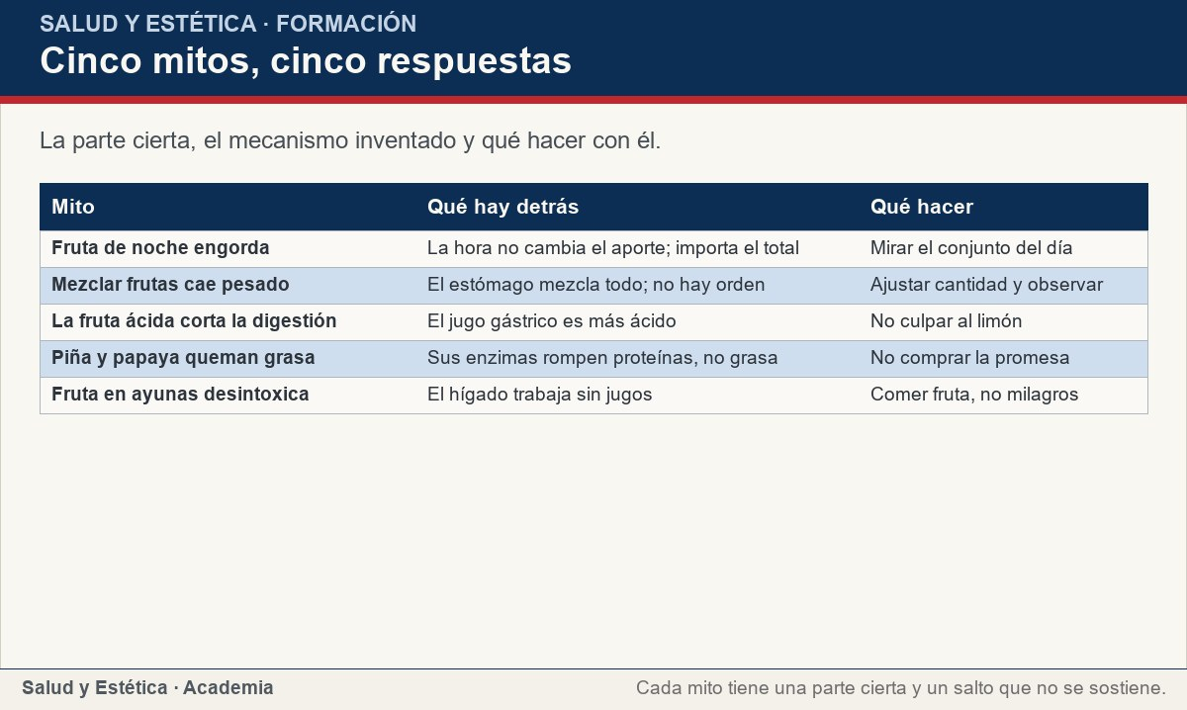
Fruta en ayunas y «desintoxicación»: el hígado no necesita que lo laven
La parte cierta, el mecanismo inventado y qué hacer con él.
Ver imagen original en el OA
Notes:
Imagen del OA: assets/fig-2-matriz.jpg
Texto alternativo: Cinco mitos, cinco respuestas
Pie: La parte cierta, el mecanismo inventado y qué hacer con él.
Enlace: https://saludyestetica.lumbre.lat/object/sye-c23-r01-oa06-mitos-de-la-fruta

Slide 23
Cómo comprobar una afirmación · 1 de 2
Primero, separa la observación de la explicación. «Me siento hinchado después de comer fruta» es una observación; «la fruta se fermenta porque la mezclé» es una explicación. Segundo, pide el mecanismo: ¿por qué vía ocurriría? Tercero, pregunta en quién se estudió: ¿en personas, en ratones, en células o en nadie? Cuarto, busca la magnitud: ¿el efecto es grande o apenas detectable? Quinto, pregúntate quién gana si le crees. Una afirmación que no puede fallar, que sirve para todo y que se vende, merece más escepticismo que una que reconoce límites.
Mitos de la fruta: noche, mezclas y «quemagrasa»
23 / 68

Slide 24
Cómo comprobar una afirmación · 2 de 2
No necesitas un doctorado para hacer esto. Basta con leer la letra pequeña, buscar la fuente original, ver la fecha y comprobar si el estudio era en humanos. Si la afirmación viene de un video sin fuente, de un envase o de una cadena de mensajes, el listón sube. Si viene de una institución pública con fecha y método, el listón baja. Y si la afirmación te pide dejar de comer un alimento entero o cambiar un tratamiento, el listón es altísimo: eso se consulta. Comprobar no es volverse escéptico de todo; es pedir que la promesa esté a la altura de la evidencia.
Mitos de la fruta: noche, mezclas y «quemagrasa»
24 / 68
Notes:
Continuación de «Cómo comprobar una afirmación» (2 de 2).

Slide 25
Sección
Cómo comprobar una afirmación · Procedimiento: auditar un consejo sobre la fruta · Paso 1 de 6
Escribe la frase exacta
Anota lo que te dijeron, sin cambiarlo. «No comas fruta después de las seis porque se fermenta» es una frase comprobable; «la fruta es mala de noche» es una opinión.
Mitos de la fruta: noche, mezclas y «quemagrasa»
25 / 68
Notes:
Recorrido: Procedimiento: auditar un consejo sobre la fruta
Paso 1 de 6: Escribe la frase exacta
Texto del paso: Anota lo que te dijeron, sin cambiarlo. «No comas fruta después de las seis porque se fermenta» es una frase comprobable; «la fruta es mala de noche» es una opinión.
Enlace: https://saludyestetica.lumbre.lat/object/sye-c23-r01-oa06-mitos-de-la-fruta

Slide 26
Sección
Cómo comprobar una afirmación · Procedimiento: auditar un consejo sobre la fruta · Paso 2 de 6
Separa la observación de la explicación
¿Qué se observó? ¿Qué se concluyó? La observación puede ser real —hinchazón, sueño, pesadez— y la explicación puede ser inventada. No las mezcles.
Mitos de la fruta: noche, mezclas y «quemagrasa»
26 / 68
Notes:
Recorrido: Procedimiento: auditar un consejo sobre la fruta
Paso 2 de 6: Separa la observación de la explicación
Texto del paso: ¿Qué se observó? ¿Qué se concluyó? La observación puede ser real —hinchazón, sueño, pesadez— y la explicación puede ser inventada. No las mezcles.
Enlace: https://saludyestetica.lumbre.lat/object/sye-c23-r01-oa06-mitos-de-la-fruta

Slide 27
Sección
Cómo comprobar una afirmación · Procedimiento: auditar un consejo sobre la fruta · Paso 3 de 6
Pide el mecanismo
Pregunta por qué vía ocurriría. Si la respuesta es «porque se fermenta» o «porque se mezcla mal», pide el paso siguiente: ¿dónde ocurre, con qué enzima, en qué órgano?
Mitos de la fruta: noche, mezclas y «quemagrasa»
27 / 68
Notes:
Recorrido: Procedimiento: auditar un consejo sobre la fruta
Paso 3 de 6: Pide el mecanismo
Texto del paso: Pregunta por qué vía ocurriría. Si la respuesta es «porque se fermenta» o «porque se mezcla mal», pide el paso siguiente: ¿dónde ocurre, con qué enzima, en qué órgano?
Enlace: https://saludyestetica.lumbre.lat/object/sye-c23-r01-oa06-mitos-de-la-fruta

Slide 28
Sección
Cómo comprobar una afirmación · Procedimiento: auditar un consejo sobre la fruta · Paso 4 de 6
Busca la fuente y el método
¿Quién lo dice? ¿Es un estudio en personas, una observación en animales, una tradición o un anuncio? ¿Tiene fecha? ¿Se puede consultar el original?
Mitos de la fruta: noche, mezclas y «quemagrasa»
28 / 68
Notes:
Recorrido: Procedimiento: auditar un consejo sobre la fruta
Paso 4 de 6: Busca la fuente y el método
Texto del paso: ¿Quién lo dice? ¿Es un estudio en personas, una observación en animales, una tradición o un anuncio? ¿Tiene fecha? ¿Se puede consultar el original?
Enlace: https://saludyestetica.lumbre.lat/object/sye-c23-r01-oa06-mitos-de-la-fruta

Slide 29
Sección
Cómo comprobar una afirmación · Procedimiento: auditar un consejo sobre la fruta · Paso 5 de 6
Prueba en pequeño y observa
Si no hay riesgo, prueba la fruta en la cantidad y el momento que te interesan y anota cómo te sientes. Una prueba personal no demuestra una regla universal, pero te dice si te sirve.
Mitos de la fruta: noche, mezclas y «quemagrasa»
29 / 68
Notes:
Recorrido: Procedimiento: auditar un consejo sobre la fruta
Paso 5 de 6: Prueba en pequeño y observa
Texto del paso: Si no hay riesgo, prueba la fruta en la cantidad y el momento que te interesan y anota cómo te sientes. Una prueba personal no demuestra una regla universal, pero te dice si te sirve.
Enlace: https://saludyestetica.lumbre.lat/object/sye-c23-r01-oa06-mitos-de-la-fruta

Slide 30
Sección
Cómo comprobar una afirmación · Procedimiento: auditar un consejo sobre la fruta · Paso 6 de 6
Consulta si hay síntomas o tratamiento
Si la duda es de salud, si hay dolor, sangrado, fiebre o un tratamiento en curso, no experimentes por tu cuenta. Lleva la frase y tu registro a una consulta.
Mitos de la fruta: noche, mezclas y «quemagrasa»
30 / 68
Notes:
Recorrido: Procedimiento: auditar un consejo sobre la fruta
Paso 6 de 6: Consulta si hay síntomas o tratamiento
Texto del paso: Si la duda es de salud, si hay dolor, sangrado, fiebre o un tratamiento en curso, no experimentes por tu cuenta. Lleva la frase y tu registro a una consulta.
Enlace: https://saludyestetica.lumbre.lat/object/sye-c23-r01-oa06-mitos-de-la-fruta

Slide 31
Sección
Cómo comprobar una afirmación · Caso trabajado: la cadena de la tía · Paso 1 de 3
Los datos del caso
Caso ficticio. Ana, nombre inventado, 27 años, recibe una cadena de mensajes que asegura que la fruta después de las seis «se fermenta y se convierte en grasa». La comparte su tía, que la recibió de otra persona. Ana deja de cenar fruta y empieza a cenar galletas porque «es lo mismo, pero no se fermenta».
Mitos de la fruta: noche, mezclas y «quemagrasa»
31 / 68
Notes:
Recorrido: Caso trabajado: la cadena de la tía
Paso 1 de 3: Los datos del caso
Texto del paso: Caso ficticio. Ana, nombre inventado, 27 años, recibe una cadena de mensajes que asegura que la fruta después de las seis «se fermenta y se convierte en grasa». La comparte su tía, que la recibió de otra persona. Ana deja de cenar fruta y empieza a cenar galletas porque «es lo mismo, pero no se fermenta».
Enlace: https://saludyestetica.lumbre.lat/object/sye-c23-r01-oa06-mitos-de-la-fruta

Slide 32
Sección
Cómo comprobar una afirmación · Caso trabajado: la cadena de la tía · Paso 2 de 3
Lo que se observa
La frase tiene una parte cierta —la fruta tiene azúcar— y un mecanismo inventado: el estómago no produce alcohol ni convierte la fruta en grasa por la hora. Ana no tiene una fuente, solo una cadena. Y el cambio que hizo no la acerca a lo que quería: cambió fruta por un producto con más azúcar y menos fibra.
Mitos de la fruta: noche, mezclas y «quemagrasa»
32 / 68
Notes:
Recorrido: Caso trabajado: la cadena de la tía
Paso 2 de 3: Lo que se observa
Texto del paso: La frase tiene una parte cierta —la fruta tiene azúcar— y un mecanismo inventado: el estómago no produce alcohol ni convierte la fruta en grasa por la hora. Ana no tiene una fuente, solo una cadena. Y el cambio que hizo no la acerca a lo que quería: cambió fruta por un producto con más azúcar y menos fibra.
Enlace: https://saludyestetica.lumbre.lat/object/sye-c23-r01-oa06-mitos-de-la-fruta

Slide 33
Sección
Cómo comprobar una afirmación · Caso trabajado: la cadena de la tía · Paso 3 de 3
Lo que se decide
Ana aplica las cuatro preguntas, no encuentra el mecanismo y vuelve a cenar fruta entera, en una cantidad que le sienta bien. No responde la cadena con burla: responde con una pregunta. Si la hinchazón o el sueño se alteraran, llevaría el registro a consulta. El mito no se combate con otro mito, sino con una pregunta mejor.
Mitos de la fruta: noche, mezclas y «quemagrasa»
33 / 68
Notes:
Recorrido: Caso trabajado: la cadena de la tía
Paso 3 de 3: Lo que se decide
Texto del paso: Ana aplica las cuatro preguntas, no encuentra el mecanismo y vuelve a cenar fruta entera, en una cantidad que le sienta bien. No responde la cadena con burla: responde con una pregunta. Si la hinchazón o el sueño se alteraran, llevaría el registro a consulta. El mito no se combate con otro mito, sino con una pregunta mejor.
Enlace: https://saludyestetica.lumbre.lat/object/sye-c23-r01-oa06-mitos-de-la-fruta

Slide 34
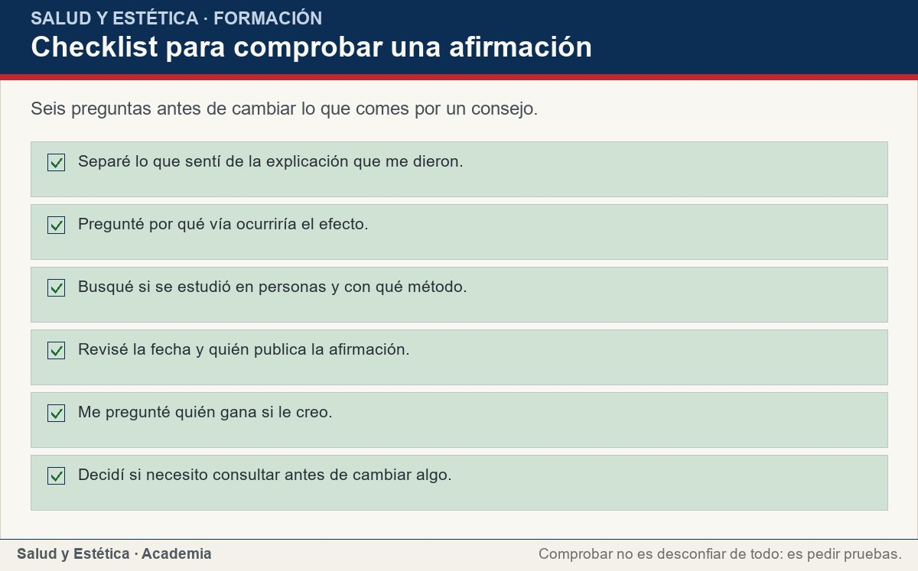
Cómo comprobar una afirmación
Seis preguntas antes de cambiar lo que comes por un consejo.
Ver imagen original en el OA
Notes:
Imagen del OA: assets/fig-3-checklist.jpg
Texto alternativo: Checklist para comprobar una afirmación
Pie: Seis preguntas antes de cambiar lo que comes por un consejo.
Enlace: https://saludyestetica.lumbre.lat/object/sye-c23-r01-oa06-mitos-de-la-fruta

Slide 35
Errores frecuentes · 1 de 2
•
Prohibir la fruta por la noche sin probar. La hora no cambia el aporte energético. Si la fruta tarde te cae mal, ajusta la cantidad o el momento; prohibirla para siempre por una regla general no tiene respaldo y puede quitarte una colación útil.
•
Creer que una fruta «quema grasa». Las enzimas de la piña y la papaya rompen proteínas, no grasa. Ningún alimento quema la grasa del cuerpo por sí solo; la grasa se moviliza con el balance energético y el tiempo.
Mitos de la fruta: noche, mezclas y «quemagrasa»
35 / 68

Slide 36
Errores frecuentes · 2 de 2
•
Confundir una intolerancia personal con una regla universal. Que a ti te caiga pesada una mezcla no significa que sea mala para todos. Puede ser cantidad, madurez, frío o una condición digestiva. La experiencia propia es un dato, no una ley.
•
Comprar un producto porque usa lenguaje técnico. «Enzimas», «desintoxica» o «alcaliniza» suenan a ciencia, pero no son una prueba. Pregunta por el mecanismo, la fuente y la magnitud antes de pagar por una promesa.
Mitos de la fruta: noche, mezclas y «quemagrasa»
36 / 68
Notes:
Continuación de «Errores frecuentes» (2 de 2).

Slide 37
Criterios para decidir · 1 de 2
1.
Si la afirmación no puede fallar, no la trates como prueba.
2.
Si la explicación es «se fermenta» o «se mezcla mal», pide el mecanismo antes de cambiar tu comida.
3.
Si una fruta te cae mal, ajusta la cantidad o el momento y observa; no generalices a todos.
4.
Si alguien te pide dejar un tratamiento por una fruta, consulta antes de hacer cualquier cambio.
5.
Si el síntoma persiste, duele o se acompaña de otros, la respuesta es una consulta, no otro mito.
Mitos de la fruta: noche, mezclas y «quemagrasa»
37 / 68

Slide 38
Criterios para decidir · 2 de 2
Límites y escalamiento
Consulta si la hinchazón, el dolor o el cambio de hábito intestinal se repite durante semanas, si hay sangre en las heces, fiebre o pérdida de peso sin explicación, o si restringir fruta te lleva a saltarte comidas, a sentir culpa intensa o a comer de forma desordenada. Si vives con diabetes, estás embarazada o tomas medicación con horarios, no cambies tu alimentación por un consejo de pasillo: llévalo a tu equipo de salud. Esta lección no diagnostica, no prescribe y no sustituye una consulta.
Mitos de la fruta: noche, mezclas y «quemagrasa»
38 / 68
Notes:
Continuación de «Criterios para decidir» (2 de 2).

Slide 39
Actividad 1 · Opción múltiple
Sección: Comprueba lo que aprendiste
¿Qué afirmación sobre la fruta por la noche es la más razonable?
A) Engorda más porque el cuerpo deja de digerir.
B) La hora no cambia su aporte; importan el total del día y el contexto.
C) Se convierte en alcohol en el estómago.
D) Solo se puede comer antes de las seis.
Mitos de la fruta: noche, mezclas y «quemagrasa»
39 / 68
Notes:
Solución: B) La hora no cambia su aporte; importan el total del día y el contexto.
Explicación: La digestión continúa durante la noche y el aporte de la fruta no cambia por la hora. Lo que pesa es el conjunto de lo que se come y el contexto de esa colación.
Evidencia: El manejo del peso se apoya en el patrón de alimentación y actividad, no en una hora aislada (F-NIDDK-PESO).
Enlace al OA: https://saludyestetica.lumbre.lat/object/sye-c23-r01-oa06-mitos-de-la-fruta

Slide 40
Actividad 2 · Opción múltiple
Sección: Comprueba lo que aprendiste
¿Qué hacen la bromelina de la piña y la papaína de la papaya?
A) Queman la grasa del abdomen.
B) Rompen proteínas; no queman la grasa del cuerpo.
C) Eliminan las toxinas del hígado.
D) Sustituyen una comida completa.
Mitos de la fruta: noche, mezclas y «quemagrasa»
40 / 68
Notes:
Solución: B) Rompen proteínas; no queman la grasa del cuerpo.
Explicación: Son enzimas que rompen proteínas, con usos industriales y digestivos. No llegan al tejido adiposo para quemar grasa, y el estómago las expone a un ambiente ácido.
Evidencia: Las enzimas proteolíticas rompen proteínas; la grasa corporal no se quema por una fruta (F-OMS-DIETA).
Enlace al OA: https://saludyestetica.lumbre.lat/object/sye-c23-r01-oa06-mitos-de-la-fruta

Slide 41
Actividad 3 · Verdadero o falso
Sección: Comprueba lo que aprendiste
El estómago fermenta la fruta si se come después de la carne.
A) Verdadero
B) Falso
Mitos de la fruta: noche, mezclas y «quemagrasa»
41 / 68
Notes:
Solución: Falso
Explicación: El estómago mezcla los alimentos y produce ácido; no tiene compartimentos ni fermenta la fruta en alcohol. La imagen del alimento «esperando» encima de otro no corresponde a la fisiología.
Evidencia: La digestión gástrica mezcla y tritura; el jugo gástrico es ácido (F-OMS-DIETA).
Enlace al OA: https://saludyestetica.lumbre.lat/object/sye-c23-r01-oa06-mitos-de-la-fruta

Slide 42
Actividad 4 · Verdadero o falso
Sección: Comprueba lo que aprendiste
Que una fruta te caiga pesada después de una mezcla prueba que la mezcla era mala para todos.
A) Verdadero
B) Falso
Mitos de la fruta: noche, mezclas y «quemagrasa»
42 / 68
Notes:
Solución: Falso
Explicación: Tu experiencia es un dato personal, no una regla universal. La pesadez puede venir de la cantidad, la madurez, el frío o una intolerancia individual; para generalizar haría falta otra prueba.
Evidencia: Una observación personal no demuestra una regla universal; asociación no es causalidad.
Enlace al OA: https://saludyestetica.lumbre.lat/object/sye-c23-r01-oa06-mitos-de-la-fruta

Slide 43
Actividad 5 · Relacionar · 1 de 2
Sección: Comprueba lo que aprendiste
Relaciona cada mito con la respuesta que lo desarma.
Columna A
1. Fruta de noche
2. Mezclar frutas
3. Fruta ácida
4. Piña quemagrasa
Columna B
A) El estómago mezcla todo
B) El jugo gástrico es más ácido
Mitos de la fruta: noche, mezclas y «quemagrasa»
43 / 68
Notes:
Solución: Fruta de noche → La hora no cambia el aporte
Mezclar frutas → El estómago mezcla todo
Fruta ácida → El jugo gástrico es más ácido
Piña quemagrasa → Sus enzimas rompen proteínas
Evidencia: Cada mito tiene un mecanismo inventado que se puede examinar por separado.
Enlace al OA: https://saludyestetica.lumbre.lat/object/sye-c23-r01-oa06-mitos-de-la-fruta

Slide 44
Actividad 5 · Relacionar · 2 de 2
C) Sus enzimas rompen proteínas
D) La hora no cambia el aporte
Mitos de la fruta: noche, mezclas y «quemagrasa»
44 / 68
Notes:
Continuación de «Actividad 5 · Relacionar» (2 de 2).

Slide 45
Actividad 6 · Completar la frase
Sección: Comprueba lo que aprendiste
La ___ de la fruta no cambia su aporte energético; lo que pesa es el ___ del día y el contexto.
Mitos de la fruta: noche, mezclas y «quemagrasa»
45 / 68
Notes:
Solución: hora · total
Explicación: El reloj no modifica la energía del alimento. El conjunto de lo que se come y el contexto de la colación son los que importan.
Evidencia: El peso se relaciona con el patrón completo, no con una hora aislada (F-NIDDK-PESO).
Enlace al OA: https://saludyestetica.lumbre.lat/object/sye-c23-r01-oa06-mitos-de-la-fruta

Slide 46
Actividad 7 · Clasificar · 1 de 2
Sección: Comprueba lo que aprendiste
Clasifica cada frase según lo que es.
Categorías
• Mito
• Práctica útil
• Se consulta
1. La fruta de noche se fermenta
2. Lavar la fruta antes de comerla
3. Dejar un tratamiento por un jugo
Mitos de la fruta: noche, mezclas y «quemagrasa»
46 / 68
Notes:
Solución: 1. La fruta de noche se fermenta → Mito
2. Lavar la fruta antes de comerla → Práctica útil
3. Dejar un tratamiento por un jugo → Se consulta
4. La piña quema la grasa → Mito
5. Probar una fruta y anotar cómo sienta → Práctica útil
6. Hinchazón que dura semanas → Se consulta
Evidencia: Separar mito, práctica y consulta evita convertir una creencia en una decisión de salud.
Enlace al OA: https://saludyestetica.lumbre.lat/object/sye-c23-r01-oa06-mitos-de-la-fruta

Slide 47
Actividad 7 · Clasificar · 2 de 2
4. La piña quema la grasa
5. Probar una fruta y anotar cómo sienta
6. Hinchazón que dura semanas
Clasifica cada elemento en una de las categorías.
Mitos de la fruta: noche, mezclas y «quemagrasa»
47 / 68
Notes:
Continuación de «Actividad 7 · Clasificar» (2 de 2).

Slide 48
Actividad 8 · Detective de errores
Sección: Comprueba lo que aprendiste
Marca la línea donde se toma una promesa comercial como si fuera una prueba.
A) Escribo la frase exacta que me dijeron.
B) Pregunto por el mecanismo y la fuente.
C) Como la piña tiene enzimas, tomo jugo en ayunas para quemar la grasa del abdomen.
D) Pruebo la fruta en una cantidad razonable y observo.
E) Si el síntoma persiste, consulto.
Mitos de la fruta: noche, mezclas y «quemagrasa»
48 / 68
Notes:
Solución: C) Como la piña tiene enzimas, tomo jugo en ayunas para quemar la grasa del abdomen.
Explicación: Tener enzimas no significa quemar grasa. La promesa comercial salta del dato real —la enzima rompe proteínas— a un efecto que no se ha medido.
Evidencia: Las enzimas proteolíticas no queman grasa corporal; la promesa necesita mecanismo y prueba.
Enlace al OA: https://saludyestetica.lumbre.lat/object/sye-c23-r01-oa06-mitos-de-la-fruta

Slide 49
Revisión rápida · 1 de 2
Criterio de avance
Se considera superado con al menos 70% de acierto agregado en las actividades cubiertas.
Actividades cubiertas
• Opción múltiple · sye-c23-r01-oa06-ex01
• Opción múltiple · sye-c23-r01-oa06-ex02
• Verdadero o falso · sye-c23-r01-oa06-ex03
• Verdadero o falso · sye-c23-r01-oa06-ex04
• Relacionar · sye-c23-r01-oa06-ex05
Mitos de la fruta: noche, mezclas y «quemagrasa»
49 / 68
Notes:
Compuerta de avance: Revisión rápida
Umbral declarado: 70%.
No se incluyen puntuaciones de ninguna sesión ni respuestas personales.
Enlace: https://saludyestetica.lumbre.lat/object/sye-c23-r01-oa06-mitos-de-la-fruta

Slide 50
Revisión rápida · 2 de 2
• Completar la frase · sye-c23-r01-oa06-ex06
• Clasificar · sye-c23-r01-oa06-ex07
• Detective de errores · sye-c23-r01-oa06-ex08
Al superar: Reconoces el mecanismo inventado y sabes qué preguntar antes de cambiar tu comida.
Si aún no se alcanza: Repasa la matriz de mitos y el procedimiento de cuatro preguntas.
Mitos de la fruta: noche, mezclas y «quemagrasa»
50 / 68
Notes:
Continuación de «Revisión rápida» (2 de 2).

Slide 51
Actividad 9 · Reflexión
Sección: Comprueba lo que aprendiste
Escribe el consejo sobre fruta que más hayas escuchado en tu familia. Separa la observación de la explicación y anota una pregunta que harías antes de obedecerlo. Si la frase te pide dejar un tratamiento, la pregunta se lleva a consulta.
Pregunta abierta · las respuestas personales no se incluyen en esta exportación.
Mitos de la fruta: noche, mezclas y «quemagrasa»
51 / 68
Notes:
Reflexión del OA: Escribe el consejo sobre fruta que más hayas escuchado en tu familia. Separa la observación de la explicación y anota una pregunta que harías antes de obedecerlo. Si la frase te pide dejar un tratamiento, la pregunta se lleva a consulta.
No se exportan respuestas personales.
Enlace: https://saludyestetica.lumbre.lat/object/sye-c23-r01-oa06-mitos-de-la-fruta

Slide 52
Juegos · Memoria para desarmar mitos
Cara A | Cara B
Fruta de noche | La hora no cambia el aporte
Mezclar frutas | El estómago mezcla todo
Fruta ácida | El jugo gástrico es más ácido
Piña y papaya | Enzimas que rompen proteínas
Fruta en ayunas | Costumbre válida, sin poder mágico
Mitos de la fruta: noche, mezclas y «quemagrasa»
52 / 68
Notes:
Tabla del OA: Juegos · Memoria para desarmar mitos
Enlace: https://saludyestetica.lumbre.lat/object/sye-c23-r01-oa06-mitos-de-la-fruta

Slide 53
Juegos · Memoria para desarmar mitos · Cómo practicar
Este es el contenido estático del juego. Para emparejar las cartas y practicar la interacción, abre el OA.
Abrir el juego en el OA
Mitos de la fruta: noche, mezclas y «quemagrasa»
53 / 68
Notes:
Juego de memoria: Juegos · Memoria para desarmar mitos
Enlace: https://saludyestetica.lumbre.lat/object/sye-c23-r01-oa06-mitos-de-la-fruta

Slide 54
Juegos · Tarjetas contra los mitos · Tarjeta 1 de 5
Pregunta
¿La fruta de noche engorda más?
Mitos de la fruta: noche, mezclas y «quemagrasa»
54 / 68
Notes:
Anverso: ¿La fruta de noche engorda más?
Reverso: No por la hora. El aporte es el mismo y la digestión continúa. Lo que pesa es el total del día y el contexto: si es una colación extra, si sustituye una cena o si se suma a todo lo demás.
Enlace: https://saludyestetica.lumbre.lat/object/sye-c23-r01-oa06-mitos-de-la-fruta

Slide 55
Juegos · Tarjetas contra los mitos · Tarjeta 1 de 5 · Respuesta
Respuesta
No por la hora. El aporte es el mismo y la digestión continúa. Lo que pesa es el total del día y el contexto: si es una colación extra, si sustituye una cena o si se suma a todo lo demás.
Mitos de la fruta: noche, mezclas y «quemagrasa»
55 / 68
Notes:
Respuesta de la tarjeta 1.

Slide 56
Juegos · Tarjetas contra los mitos · Tarjeta 2 de 5
Pregunta
¿Por qué se dice que mezclar frutas cae pesado?
Mitos de la fruta: noche, mezclas y «quemagrasa»
56 / 68
Notes:
Anverso: ¿Por qué se dice que mezclar frutas cae pesado?
Reverso: Porque la frase es fácil de repetir y la pesadez es real. Pero el estómago mezcla los alimentos; la causa puede ser la cantidad, la madurez, el frío o una intolerancia individual, no el orden.
Enlace: https://saludyestetica.lumbre.lat/object/sye-c23-r01-oa06-mitos-de-la-fruta

Slide 57
Juegos · Tarjetas contra los mitos · Tarjeta 2 de 5 · Respuesta
Respuesta
Porque la frase es fácil de repetir y la pesadez es real. Pero el estómago mezcla los alimentos; la causa puede ser la cantidad, la madurez, el frío o una intolerancia individual, no el orden.
Mitos de la fruta: noche, mezclas y «quemagrasa»
57 / 68
Notes:
Respuesta de la tarjeta 2.

Slide 58
Juegos · Tarjetas contra los mitos · Tarjeta 3 de 5
Pregunta
¿La piña quema grasa?
Mitos de la fruta: noche, mezclas y «quemagrasa»
58 / 68
Notes:
Anverso: ¿La piña quema grasa?
Reverso: No. La bromelina rompe proteínas, no grasa. Ninguna fruta quema la grasa del cuerpo por sí sola; la grasa se moviliza con el balance energético y el tiempo.
Enlace: https://saludyestetica.lumbre.lat/object/sye-c23-r01-oa06-mitos-de-la-fruta

Slide 59
Juegos · Tarjetas contra los mitos · Tarjeta 3 de 5 · Respuesta
Respuesta
No. La bromelina rompe proteínas, no grasa. Ninguna fruta quema la grasa del cuerpo por sí sola; la grasa se moviliza con el balance energético y el tiempo.
Mitos de la fruta: noche, mezclas y «quemagrasa»
59 / 68
Notes:
Respuesta de la tarjeta 3.

Slide 60
Juegos · Tarjetas contra los mitos · Tarjeta 4 de 5
Pregunta
¿La fruta en ayunas desintoxica?
Mitos de la fruta: noche, mezclas y «quemagrasa»
60 / 68
Notes:
Anverso: ¿La fruta en ayunas desintoxica?
Reverso: No. El hígado y el riñón eliminan desechos de forma continua. La fruta en ayunas es una costumbre válida, pero no tiene un poder especial de limpieza.
Enlace: https://saludyestetica.lumbre.lat/object/sye-c23-r01-oa06-mitos-de-la-fruta

Slide 61
Juegos · Tarjetas contra los mitos · Tarjeta 4 de 5 · Respuesta
Respuesta
No. El hígado y el riñón eliminan desechos de forma continua. La fruta en ayunas es una costumbre válida, pero no tiene un poder especial de limpieza.
Mitos de la fruta: noche, mezclas y «quemagrasa»
61 / 68
Notes:
Respuesta de la tarjeta 4.

Slide 62
Juegos · Tarjetas contra los mitos · Tarjeta 5 de 5
Pregunta
¿Cómo compruebo una afirmación?
Mitos de la fruta: noche, mezclas y «quemagrasa»
62 / 68
Notes:
Anverso: ¿Cómo compruebo una afirmación?
Reverso: Separa observación y explicación, pide el mecanismo, busca en quién se estudió, mira la magnitud y pregúntate quién gana. Si no puede fallar, no es prueba.
Enlace: https://saludyestetica.lumbre.lat/object/sye-c23-r01-oa06-mitos-de-la-fruta

Slide 63
Juegos · Tarjetas contra los mitos · Tarjeta 5 de 5 · Respuesta
Respuesta
Separa observación y explicación, pide el mecanismo, busca en quién se estudió, mira la magnitud y pregúntate quién gana. Si no puede fallar, no es prueba.
Mitos de la fruta: noche, mezclas y «quemagrasa»
63 / 68
Notes:
Respuesta de la tarjeta 5.

Slide 64
Para dominar este tema
Los mitos de la fruta sobreviven porque contienen una parte cierta y un mecanismo que suena plausible. La hora no cambia el aporte, el estómago no separa alimentos, la acidez de la fruta no corta la digestión y ninguna enzima de la piña quema la grasa del cuerpo. La fruta en ayunas es una costumbre válida, no una limpieza. Antes de cambiar lo que comes, separa observación de explicación, pide el mecanismo, busca la prueba y pregúntate quién gana. Si la frase te pide dejar un tratamiento o restringir un alimento entero, la respuesta es una consulta.
Mitos de la fruta: noche, mezclas y «quemagrasa»
64 / 68

Slide 65
Fuentes y estado de revisión · 1 de 4
Fuentes consultadas:
F-OMS-DIETA · OMS, Alimentación sana (hoja informativa actualizada en 2026) · https://www.who.int/es/news-room/fact-sheets/detail/healthy-diet · consulta: 2026-10-25 · alcance: Alcance internacional. La base de una alimentación saludable son alimentos mínimamente procesados y no procesados; frutas y verduras forman parte de esa base. No es una norma mexicana ni fija porciones individuales.
Mitos de la fruta: noche, mezclas y «quemagrasa»
65 / 68

Slide 66
Fuentes y estado de revisión · 2 de 4
F-OMS-AZUCAR · OMS, Guía sobre la ingesta de azúcares libres (2015) · consulta: 2026-10-25 · alcance: Alcance internacional. Recomienda reducir la ingesta de azúcares libres a menos del 10 % del aporte energético. Se cita como referencia de población, no como meta individual ni como prohibición de fruta.
Mitos de la fruta: noche, mezclas y «quemagrasa»
66 / 68
Notes:
Continuación de «Fuentes y estado de revisión» (2 de 4).

Slide 67
Fuentes y estado de revisión · 3 de 4
F-NIDDK-PESO · NIH/NIDDK, Weight Management · https://www.niddk.nih.gov/health-information/weight-management · consulta: 2026-10-25 · alcance: Alcance internacional (Estados Unidos). Obesidad como enfermedad crónica y alimentación y actividad física sostenidas como base del manejo del peso a largo plazo. No fija metas ni horarios individuales.
Mitos de la fruta: noche, mezclas y «quemagrasa»
67 / 68
Notes:
Continuación de «Fuentes y estado de revisión» (3 de 4).

Slide 68
Fuentes y estado de revisión · 4 de 4
F-GUIAS-MX · Guías Alimentarias Saludables y Sostenibles para la Población Mexicana (2025), Secretaría de Salud y SINASAM · https://www.gob.mx/salud/sinsamac/documentos/guias-alimentarias-saludables-y-sostenibles-para-la-poblacion-mexicana-2025 · consulta: 2026-10-25 · alcance: Alcance federal en México. Documento oficial de orientación alimentaria; promueve patrones más saludables y sostenibles con alimentos locales. No fija porciones individuales ni valida reglas de combinación.
Estado de revisión: Revisión editorial, 25 de octubre de 2026. Revisión por profesional sanitario: no realizada, pendiente.
Mitos de la fruta: noche, mezclas y «quemagrasa»
68 / 68
Notes:
Continuación de «Fuentes y estado de revisión» (4 de 4).

